Slide 1
IBS 3.2 Groen Ondernemen
Ons bedrijf – 1

Slide 2
Ons bedrijf
Bundel met deeltaken
Ook te vinden op Wikiwijs
De beoordeling van de deeltaken telt mee als portfolio
Peerranking
Elke deeltaak een nieuwe voorzitter van het groepje.

Slide 3
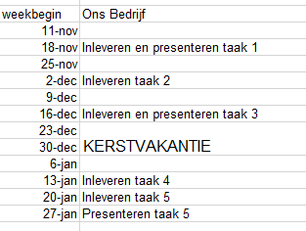
Planning Ons Bedrijf

Slide 5
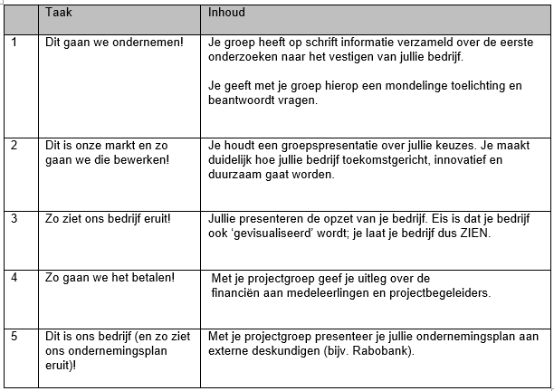

Slide 6
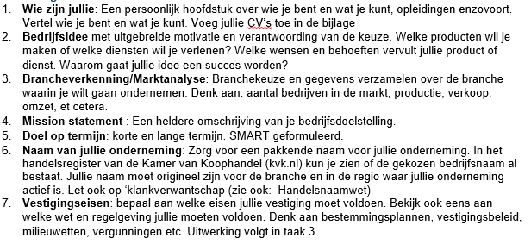
Taak 1

Slide 7
Mission Statement
Missie – visie – strategie
Doelen
SMART

Slide 8
Brainstormen
Begin aan het verslag.
Dat kan ook al als je geen idee hebt.

